Slide 1


Virtualne
aktivnosti TCOP-a
od travnja/aprila 2020.
Godišnja plenarna sjednica TCOP-a 2021.
1. dan: 1. lipnja/juna 2021.

Slide 2
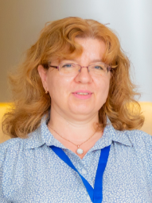
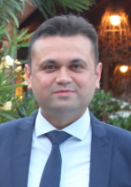
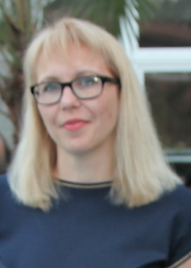
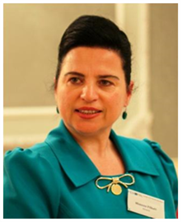
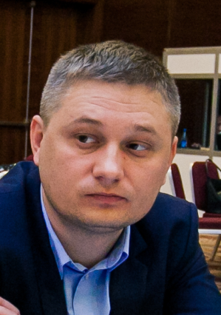
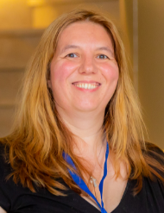
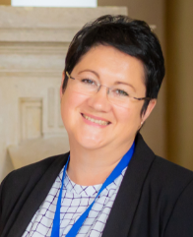
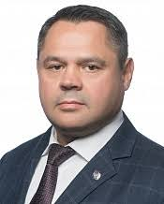
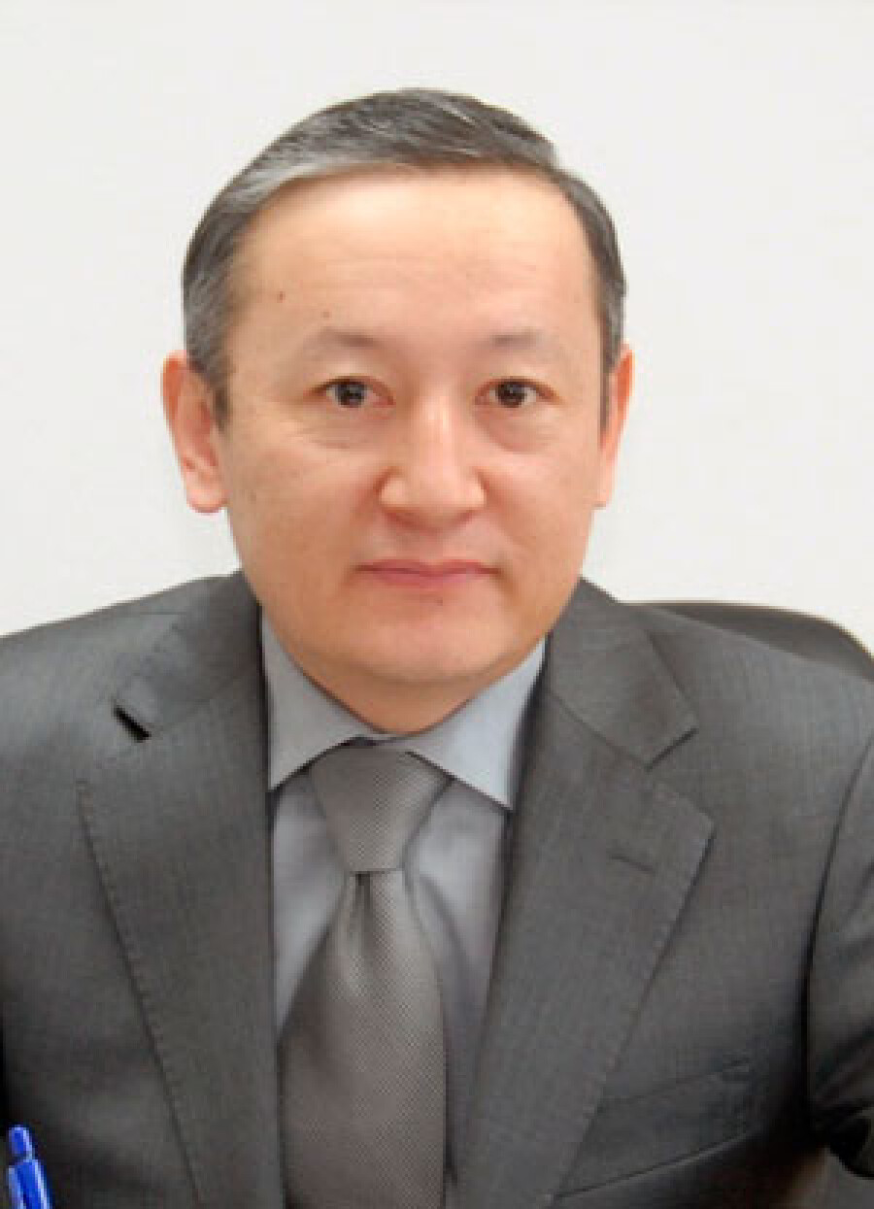
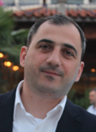
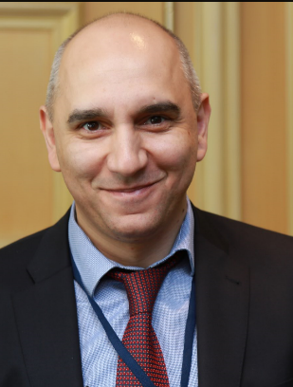
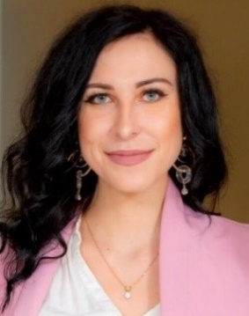
Elena Nikulina
voditeljica resursnog tima
Lyudmila Guryanova
predsjednica TCOP-a,
zamjenica voditelja
državne riznice,
Bjelarus
Mimoza Pilkati
direktorica odjela,
Glavna uprava za riznicu,
Albanija
Ilyas Tufan
zamjenik predsjednice TCOP-a,
voditelj odjela, Ministarstvo financija i riznice, Turska
Galina Kuznetsova
resursni tim
Maxim Ciobanu
voditelj
državne riznice,
Moldova
Izvršni odbor
Zajednice prakse za riznicu
Yelena Slizhevskaya
resursni tim
Ekaterina Zaleeva
tajništvo PEMPAL-a
Alexander Demidov
zamjenik voditelja
federalne riznice,
Rusija
Anuar Dzhumadildaev
predsjednik Odbora za riznicu
Ministarstva financija,
Kazahstan
Levan Todua
voditelj odjela, državna riznica, Gruzija
Nazim Gasimzade voditelj Odjela, Agencija za državnu riznicu,
Azerbajdžan

Slide 3
Akcijski planovi TCOP-a
Izrađuju se u skladu sa sljedećim:
  strategijom PEMPAL-a za razdoblje 2017. – 2022.
  rezultatima anketa za članove TCOP-a (posljednja provedena tijekom plenarne sjednice 2019. u Budimpešti) i anketa provedenih nakon virtualnih skupova
Usmjereni su na ostvarenje strateških ciljeva TCOP-a PEMPAL-a:
  promicanje reformi upravljanja javnim financijama koje su prioritetne za članove TCOP-a, s naglaskom na reforme nacionalnih riznica
  pružanje visokokvalitetnih resursa i usluga znanja članovima TCOP-a
  stvaranje visokoprofesionalne zajednice stručnjaka za riznicu u zemljama TCOP-a
  dobivanje podrške za aktivnosti TCOP-a te općenito za aktivnosti PEMPAL-a od voditelja riznica u zemljama članicama
Prilagođeni su zbog pandemije:
  svi su skupovi preseljeni u virtualno okruženje na platformu KUDO, uz simultani prijevod na jezike zemalja članica PEMPAL-a
  uključene su diskusije o izazovima povezanima s pandemijom bolesti COVID-19 i odgovori zemalja u određenim tematskim područjima

Slide 4
TCOP nastavlja djelovati u 4 ključne tematske skupine
Funkcija
riznice
Razvoj uloge i funkcija riznice
IT
Upotreba informacijskih tehnologija u poslovanju riznice
Gotovinska sredstva
Upravljanje gotovinskim sredstvima
R/I
Računovodstvo i izvještavanje u javnom sektoru

Slide 5
Aktivnosti provedene od travnja/aprila 2020. do lipnja/juna 2021.
Tematske videokonferencije
9 videokonferencija na kojima su sudjelovala 292 člana TCOP-a (na svakoj od 11 do 17 zemalja sudionica)
Izvršni odbor
4 sastanka Izvršnog odbora
(putem videokonferencija)
Proizvodi znanja
  optimizacija dizajna jedinstvenog računskog plana: savjeti za stručnjake s praktičnim znanjem u području upravljanja javnim financijama (2020.)
  pokretanje ankete za 2021. o jedinstvenom računu riznice i upravljanju gotovinskim sredstvima
  razgovori s višim službenicima zemalja članica i članovima Izvršnog odbora, anketa članova mreže
Vanjska procjena programa PEMPAL-a

Slide 6
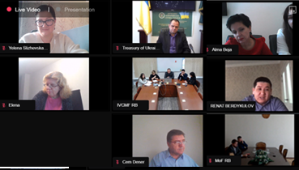

Slide 7



Teme diskusija
Diskusija održana 29. travnja/aprila 2020. o odgovorima riznica na izazove povezane s pandemijom bolesti COVID-19 pokazala je da je napredno stanje procesa elektronskog plaćanja i informacijskih sustava omogućilo zemljama članicama TCOP-a povoljan položaj za pružanje potpore vladama kako bi mogle brže reagirati i ispunjavanje hitnih zahtjeva za plaćanje.
Na skupu održanom 24. lipnja/juna 2020. sudionici su se upoznali s dobrim praksama koje provodi Federalna riznica Švicarske u području integracije upravljanja gotovinskim sredstvima i dugom, pokrivenosti jedinstvenog računa riznice i detaljnog monitoringa novčanih tokova na temelju dugoročnih projekcija novčanih tokova.
Tijekom skupa održanog 15. rujna/septembra 2020. sudionici su se upoznali s radom i nedavnim reformama Odbora za riznicu Kazahstana, među ostalim s okvirom upravljanja rezultatima, razvojem informacijskog sustava riznica-klijent i njegovom interoperabilnošću te razmjenom podataka s drugim sustavima.

Slide 8



Teme diskusija (nastavak)
Tijekom sastanka održanog 13. listopada/oktobra 2020. članovi TCOP-a iz Albanije, Bjelarusa, Kazahstana, Moldove i Tadžikistana predstavili su najnovije informacije o tematskom IKT programu za svoje nacionalne riznice, uz praćenje ubrzanog razvoja događanja uslijed pandemije koronavirusne bolesti COVID-19.
19. studenoga/novembra 2020. – kolege iz Albanije objasnili su opću arhitekturu i temeljnu funkcionalnost AFMIS-a te ključne integracijske poveznice između informacijskog sustava riznice (AGFIS), koji je temelj za izgradnju AFMIS-a, i novih modula i informacijskih sustava vlade. Nakon izlaganja uslijedio je kratki blok demonstracije.
Na skupu održanom 11. veljače/februara 2021. sudionici su se upoznali s nedavno objavljenim radom autora M. Coskuna Cangoza i Leandra Secunha „Upravljanje gotovinskim sredstvima: Na koji način zemlje provode dobre prakse?”. Najavljeno je i pokretanje Ankete o jedinstvenom računu riznice (JRR) te praksama upravljanja gotovinskim sredstvima i projekcijama u zemljama članicama PEMPAL-a za 2021.

Slide 9
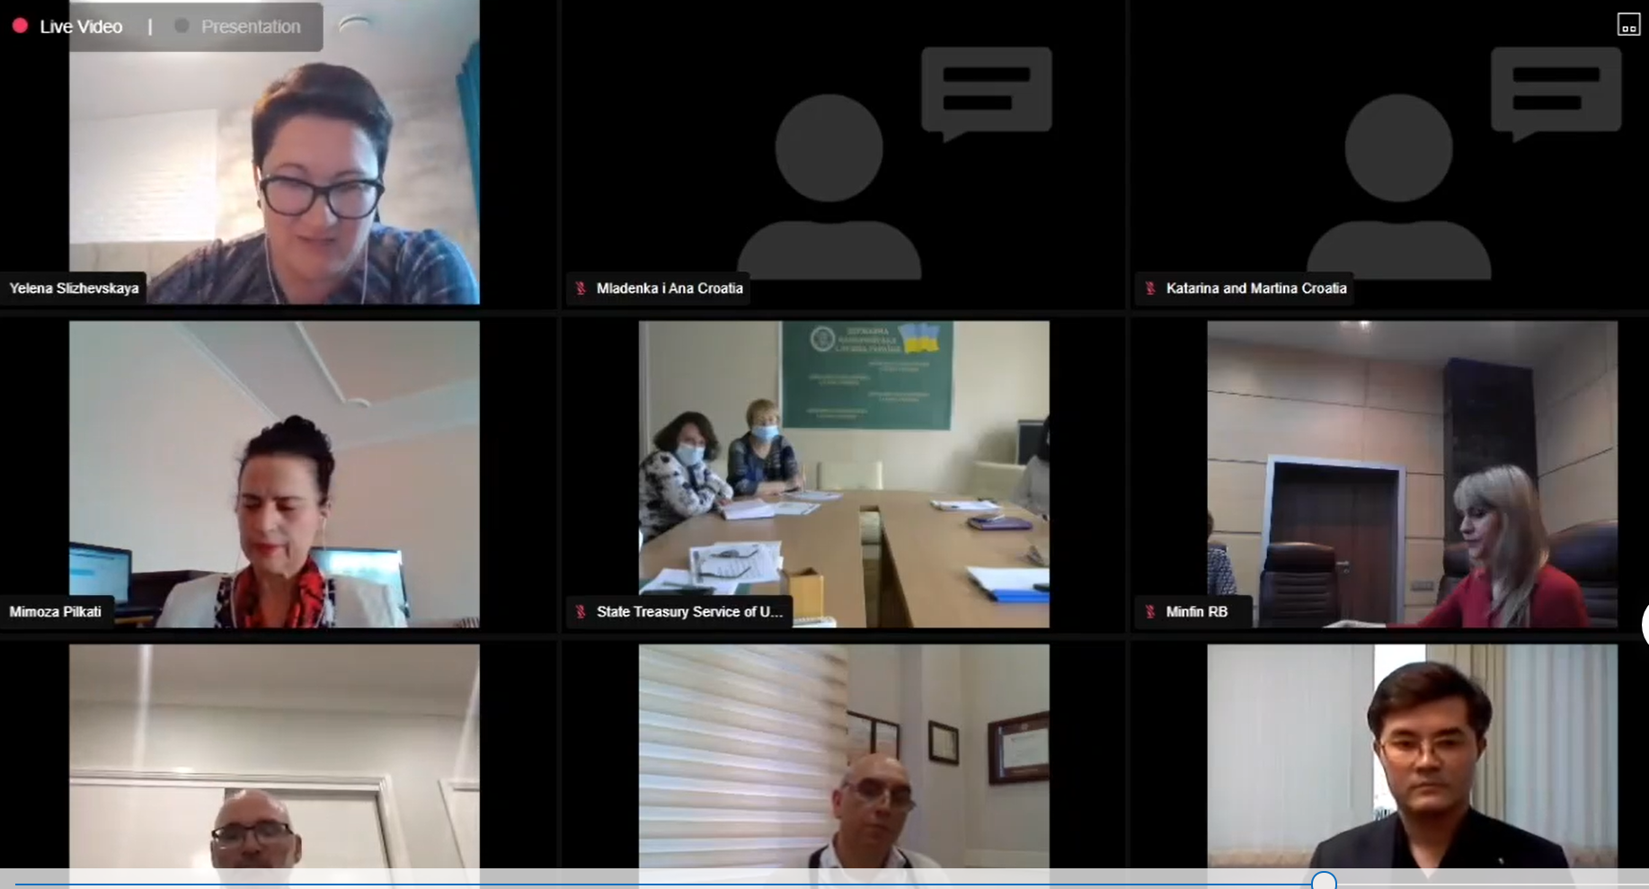
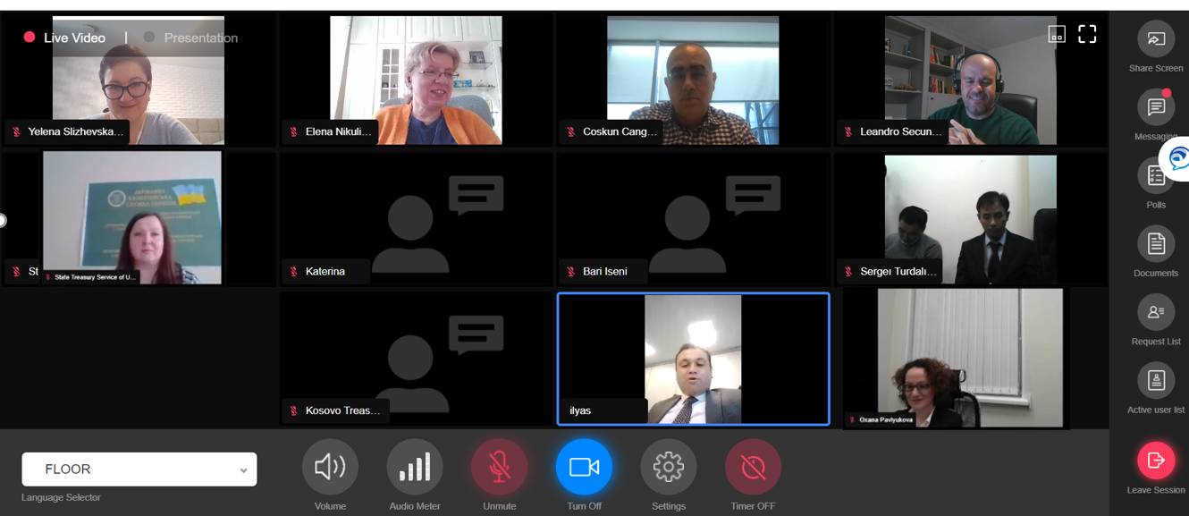

Slide 10

Teme diskusija (nastavak)
Tijekom videokonferencije održane 4. lipnja/juna 2020. sudionici su pregledali nacrt proizvoda znanja o optimizaciji dizajna računskog plana te su pružili svoje komentare. Osim toga, diskutirali su o načinima praćenja prihoda/rashoda povezanih s koronavirusnom bolesti COVID-19 u svojim zemljama.
Dana 10 prosinca/decembra 2020. konačna verzija novog proizvoda znanja o optimizaciji dizajna jedinstvenog računskog plana predstavljena je članovima Zajednice prakse za ISFU Svjetske banke. Skupu je prisustvovalo 83 sudionika iz 35 zemalja te je potaknuo velik interes publike.
Tijekom videokonferencije održane 15. travnja/aprila 2021. sudionici su se upoznali s i. iskustvom Odbora za riznicu Kazahstana u vezi s pripremom konsolidiranih financijskih izvještaja o državnom proračunu; i ii. pristupom državne riznice Bjelarusa pokretanju novog jedinstvenog računskog plana.

Slide 11
Proizvodi znanja TCOP-a, FG 2020. i FG 2021.
Optimizacija dizajna jedinstvenog računskog plana: savjeti za stručnjake za upravljanje javnim financijama (2020.)
https://www.pempal.org/knowledge-product/optimizing-unified-chart-accounts-ucoas-design-tips-public-financial-management
Posebno zahvaljujemo
Mimozi Pilkati (Albanija);
Firuzi Abdullayevoj (Azerbajdžan); Lyudmili Guryanovoj, Nataliji Rusakevich (Bjelarus);
Mladenki Karačić (Hrvatska);
Zurabu Tolordavi (Gruzija);
Angeli Voronin, Nadejdi Slovi,
Svetlani Placinti (Moldova);
Antonu Duboviku, Svetlani Sivets
(Ruska Federacija);
Nataliyi Botsman (Ukrajina); i drugima na pregledu i doprinosu
Anketa o jedinstvenom računu riznice i upravljanju gotovinskim sredstvima za 2021. (preliminarni rezultati)
Neprocjenjivu pomoć pružili su
Lyudmila Guryanova (Bjelarus),
Levan Todua (Gruzija),
Ekaterina Semenova (Ruska Federacija) i Ilyas Tufan (Turska) tijekom faza dizajniranja, pregleda i testiranja ankete

Slide 12
Vanjska procjena programa PEMPAL-a
Evaluaciju je naručio Upravni odbor PEMPAL-a te će ona biti uključena u srednjoročni pregled (MTR) strategije PEMPAL-a za razdoblje 2017. – 2022. Temeljila se na postojećim podacima PEMPAL-a stečenima monitoringom, kao i na dodatnim istraživačkim alatima, kao što su razgovori s višim službenicima, mini-studije slučaja zemalja i anketa članova mreže.
Razgovori su vođeni s 11 viših službenika, uključujući članove Izvršnog odbora TCOP-a, a 48 članova TCOP-a sudjelovalo je u anketi članova provedenoj putem interneta. Studije slučaja zemalja TCOP-a izrađene su za Bjelarus, Gruziju, Moldovu i Uzbekistan.
U evaluaciji je istaknut opseg funkcija riznice koji je obuhvaćen radom TCOP-a, u odnosu na BCOP i IACOP, te da je češća upotreba videokonferencija prije pandemije bolesti COVID-19 pomogla članovima da se bolje prilagode novoj virtualnoj stvarnosti.
MNOGO HVALA svim sudionicima!
Dokazi prikupljeni ovom evaluacijom u općenitom smislu ukazuju na to da trenutačan model PEMPAL-a funkcionira vrlo dobro te stvara vrijednost za zemlje članice, regiju i donatore uz relativno niske troškove. Prilagodbe koje su Zajednice prakse uvele kako bi se pokrile teme povezane s upravljanjem javnim financijama za vrijeme pandemije koronavirusne bolesti COVID-19 bile su od velike važnosti za članove.

Slide 13

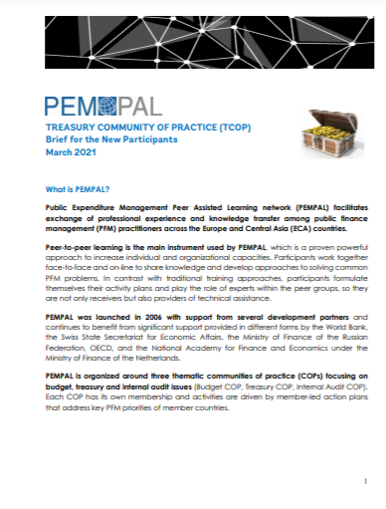
Više pojedinosti o aktivnostima TCOP-a možete pronaći u sljedećim dokumentima:
Dokument TCOP-a s najvažnijim informacijama (sažeti) za nove sudionike https://www.pempal.org/sites/pempal/files/eng_tcop_guide_march_2021.pdf
Godišnji izvještaj PEMPAL-a za FG 2020.
https://www.pempal.org/reports
htt

Slide 14
Daljnji koraci
potvrditi tematske prioritete TCOP-a za nadolazeće razdoblje i prikupiti prijedloge za buduće aktivnosti TCOP-a (kroz anketu i tematske diskusije na sjednicama)
pripremiti TCOP-ov akcijski plan za FG 2022.:
  raspodjela proračuna iznosi 200.000 USD
  pretpostavlja se da će se skupovi uživo ponovno početi održavati u kalendarskoj godini 2022.

